Slide 1
METODOLOGIA PARA DETECTAR DESMATAMENTO EM CERRADO/SAVANA
PRODUTO 1: MONITORAMENTO DO CERRADO

Slide 2
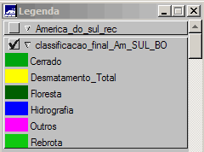
MAPA DA VEGETAÇÃO DA BOLÍVIA
LEGENDA

Slide 3
MOSAICO DE IMAGENS LANDSAT NASA – GEOCOVER - 2000

Slide 4
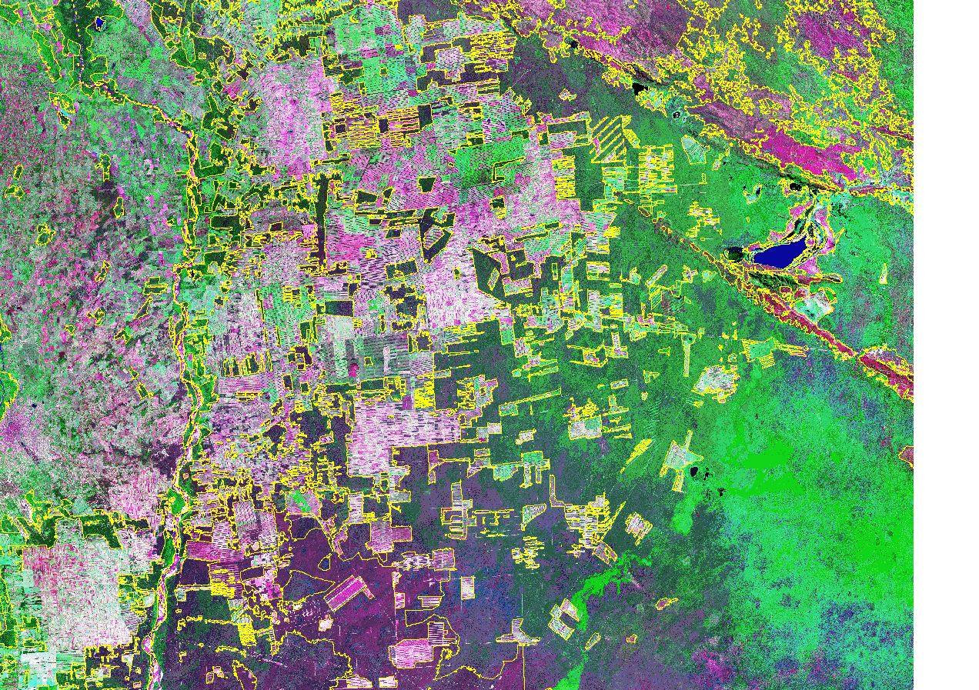
VETORES SOBRE MOSAICO DE IMAGENS LANDSAT NASA – GEOCOVER - 2000

Slide 5
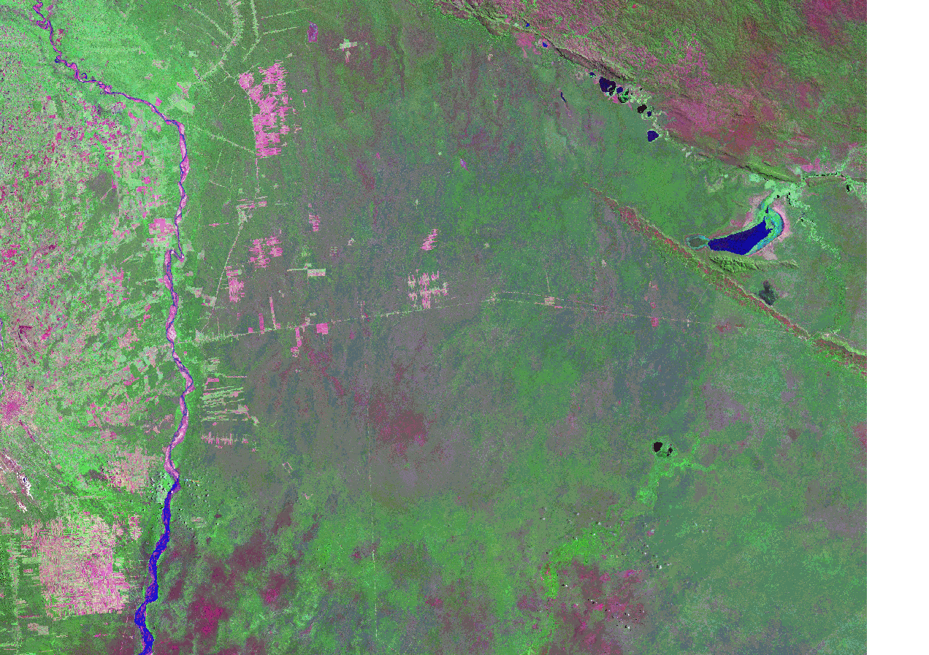
MOSAICO DE IMAGENS LANDSAT NASA – GEOCOVER - 1990

Slide 6
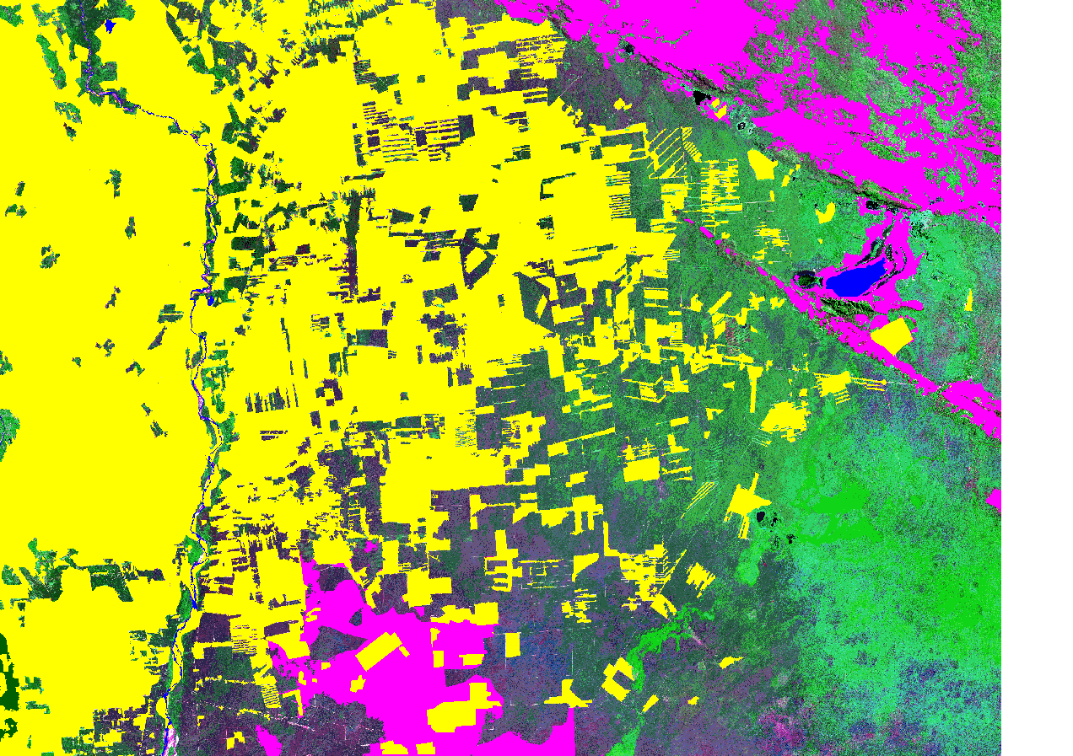
MAPA SOBRE O MOSAICO DE IMAGENS LANDSAT NASA – GEOCOVER - 2000

Slide 7
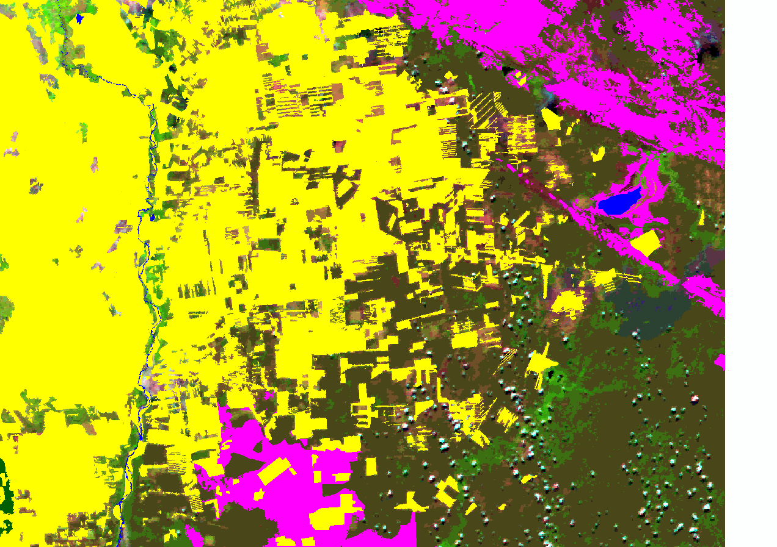
MAPA SOBRE IMAGEM MODIS 2006 MOD09 – R (MIR) G (NIR) B (RED)
Alerta de desmatamento no Cerrado entre os anos de 2000 e 2006
Desmatamento
antigo
NÃO EXISTE DISTORÇÕES ENTRE OS ARQUIVOS DE : GEOCOVER 2000 e MODIS 2006

Slide 8
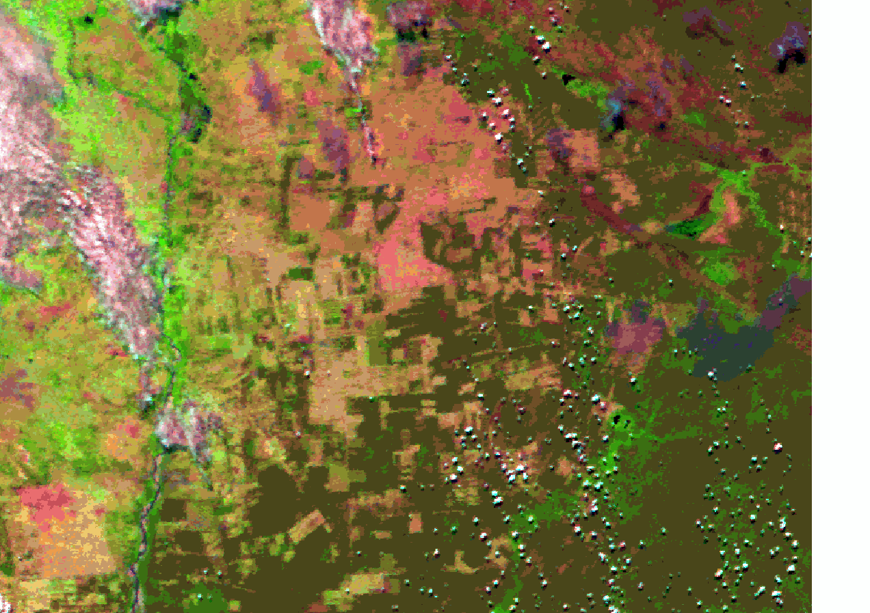
MAPA SOBRE IMAGEM MODIS 2006 MOD09 – R (MIR) G (NIR) B (RED)

Slide 9
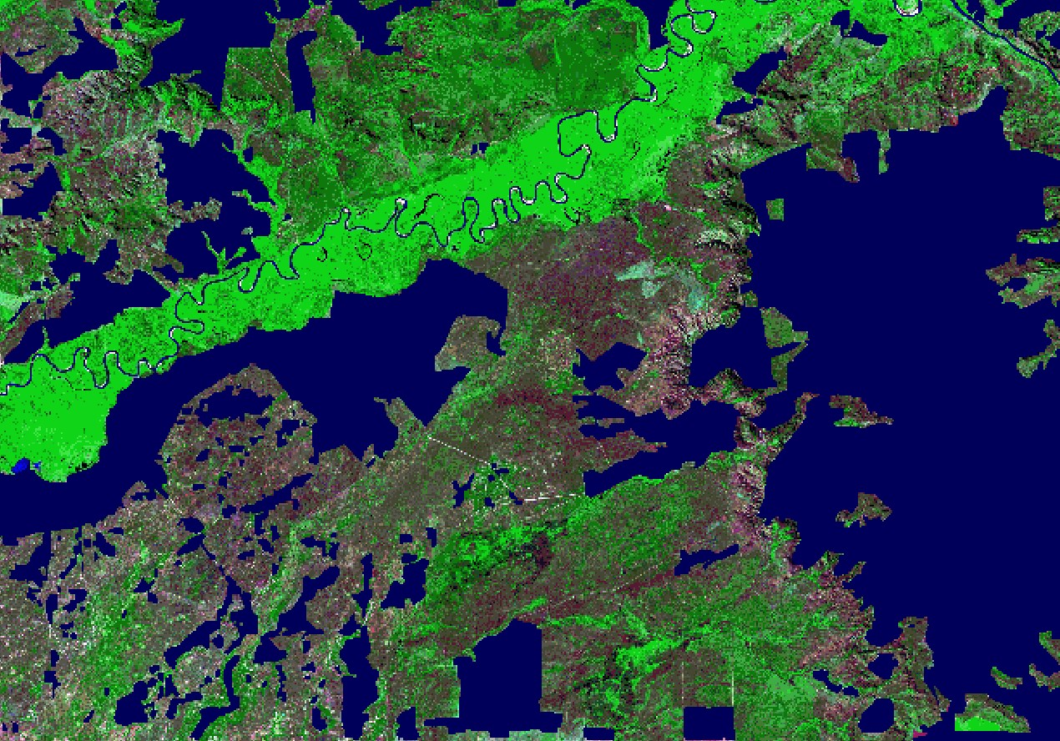
CURIOSIDADES NO MATO GROSSO
Cerrado Regenerado (Pantanal) entre os anos 1990 e 2000
2000

Slide 10
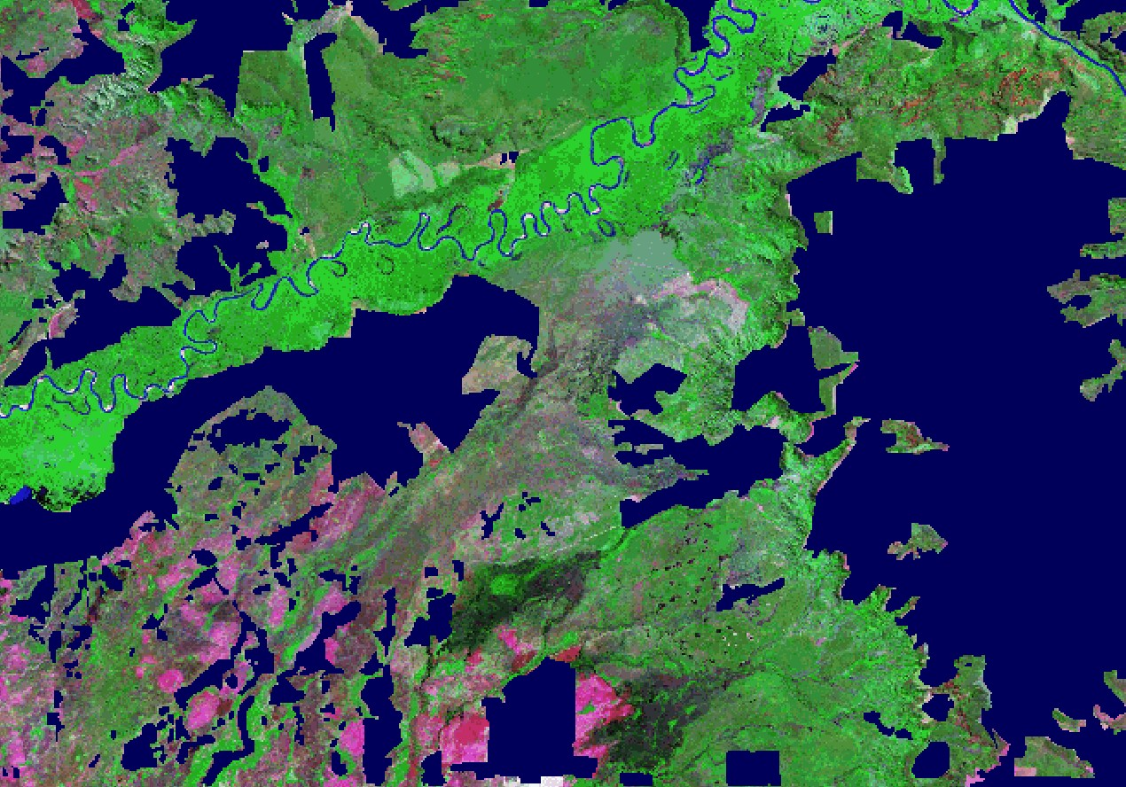
CURIOSIDADES NO MATO GROSSO
Cerrado Regenerado (Pantanal) entre os anos 1990 e 2000
1990
O HISTÓRICO PERMITE DEFINIR TEMAS DO PASSADO

Slide 11
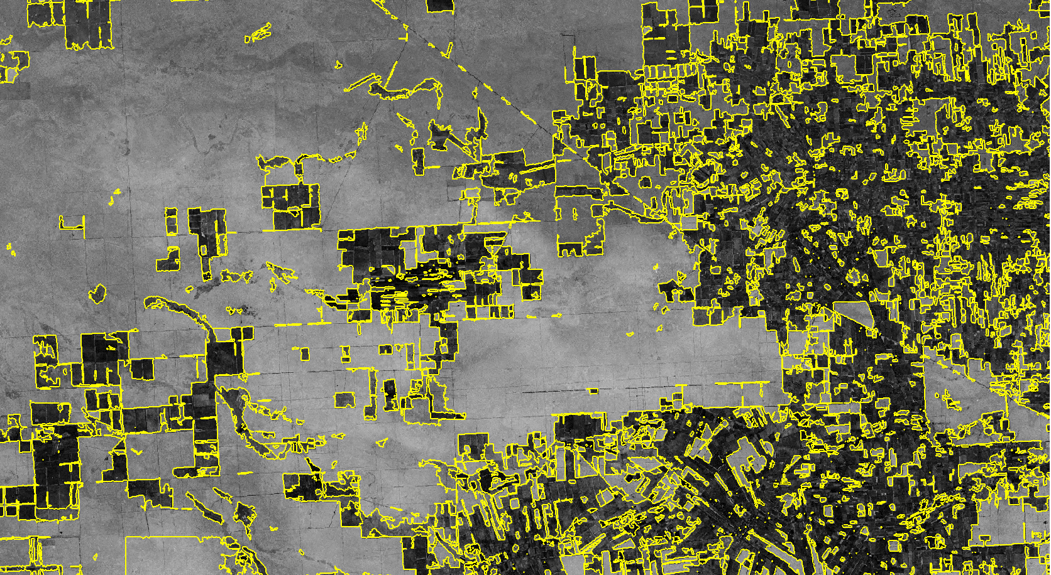
MONITORAMENTO DO CHACO NO PARAGUAI
LINHAS DA SEGMENTAÇÃO – 1990 Fração sombra

Slide 12
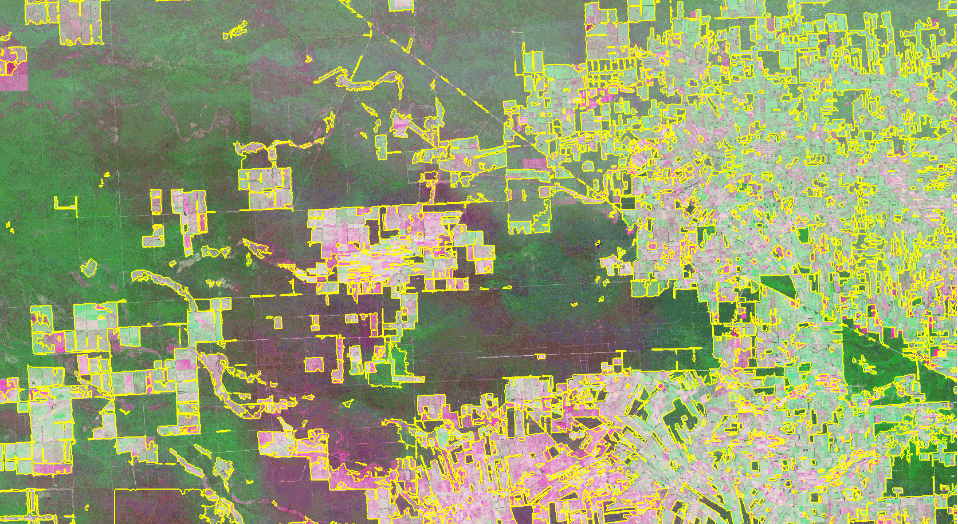
MONITORAMENTO DO CHACO NO PARAGUAI
LINHAS DA SEGMENTAÇÃO – 1990

Slide 13
LINHA QUE SEPARA A FLORESTA DO CERRADO
MOSAICO DO MATO GROSSO

Slide 14
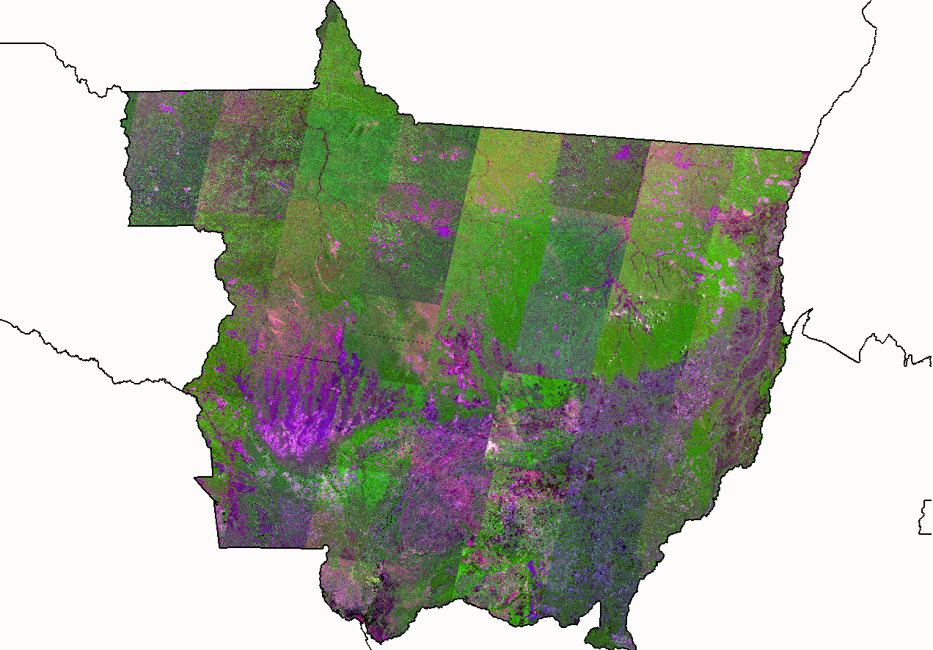
LINHA QUE SEPARA A FLORESTA DO CERRADO
MOSAICO DO MATO GROSSO EM 1980

Slide 15
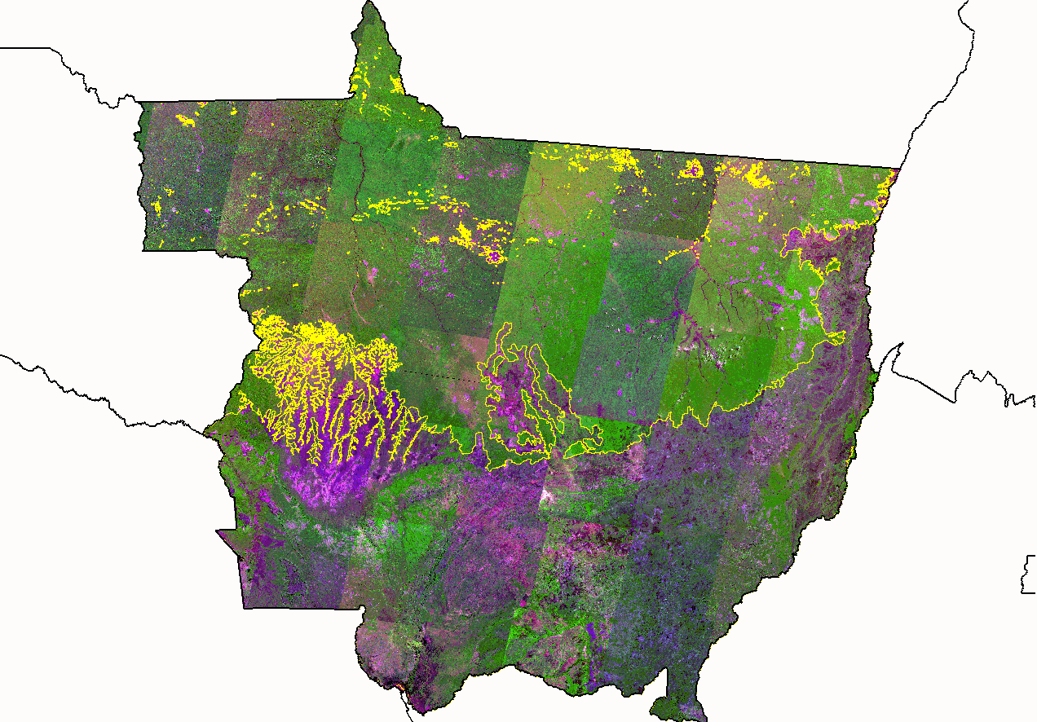
LINHA QUE SEPARA A FLORESTA DO CERRADO
MOSAICO DO MATO GROSSO EM 1980

Slide 16
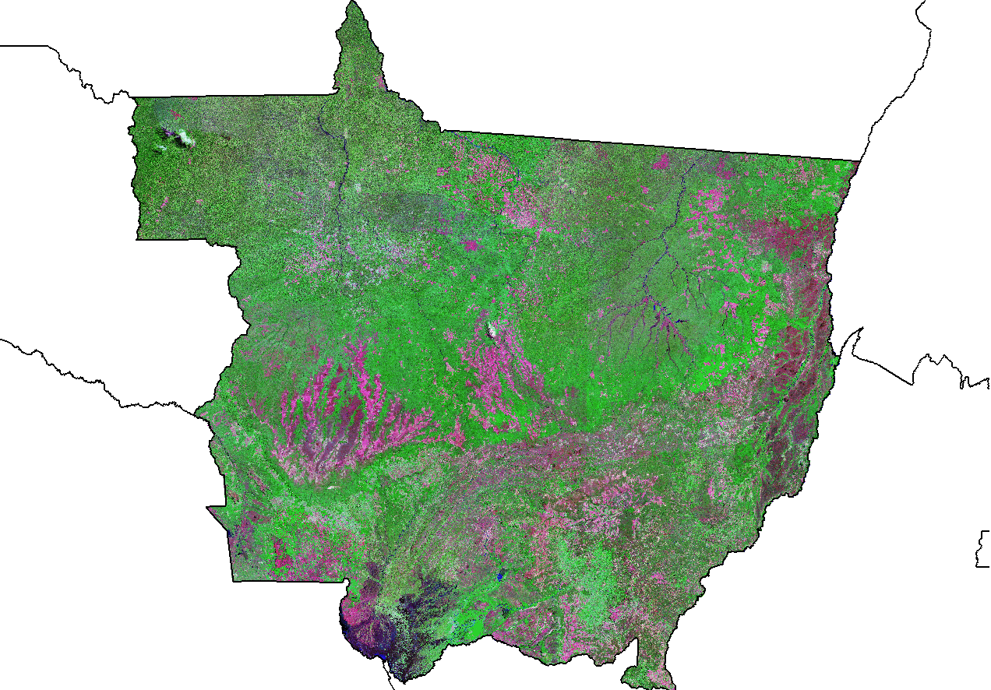
LINHA QUE SEPARA A FLORESTA DO CERRADO
MOSAICO DO MATO GROSSO EM 1990

Slide 17
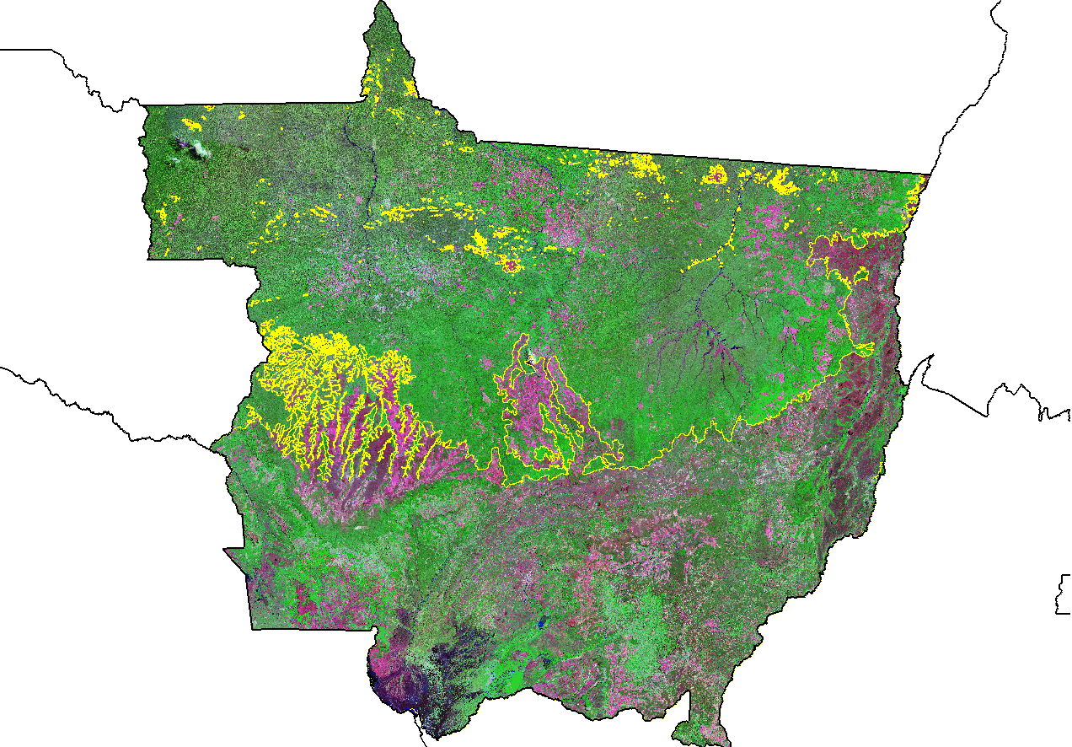
LINHA QUE SEPARA A FLORESTA DO CERRADO
MOSAICO DO MATO GROSSO EM 1990

Slide 18
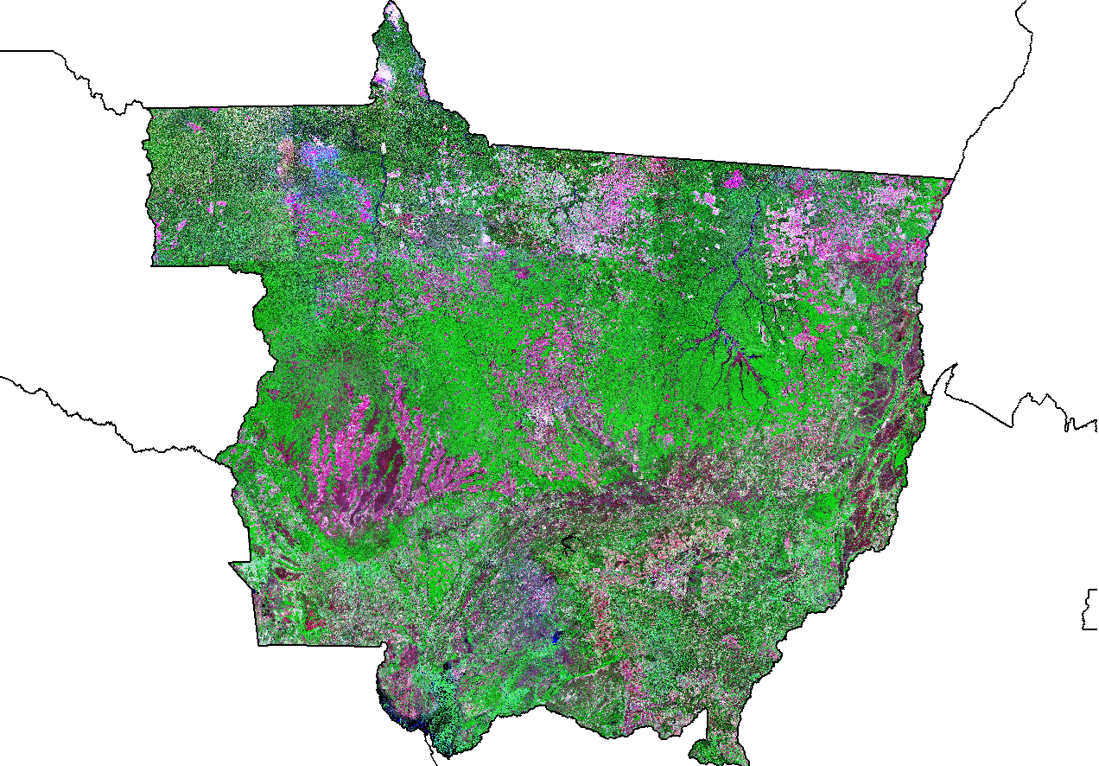
LINHA QUE SEPARA A FLORESTA DO CERRADO
MOSAICO DO MATO GROSSO EM 2000

Slide 19
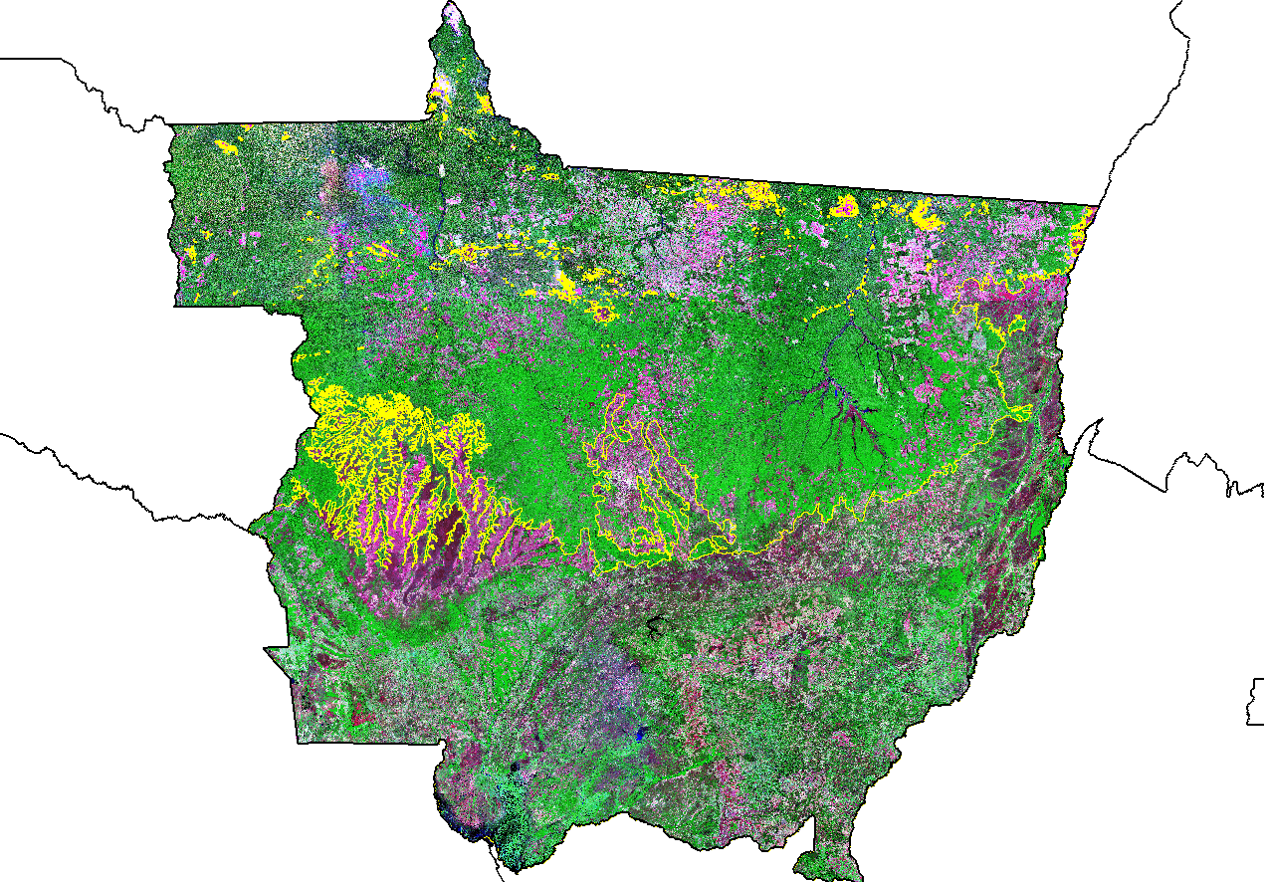
LINHA QUE SEPARA A FLORESTA DO CERRADO
MOSAICO DO MATO GROSSO EM 2000

Slide 20
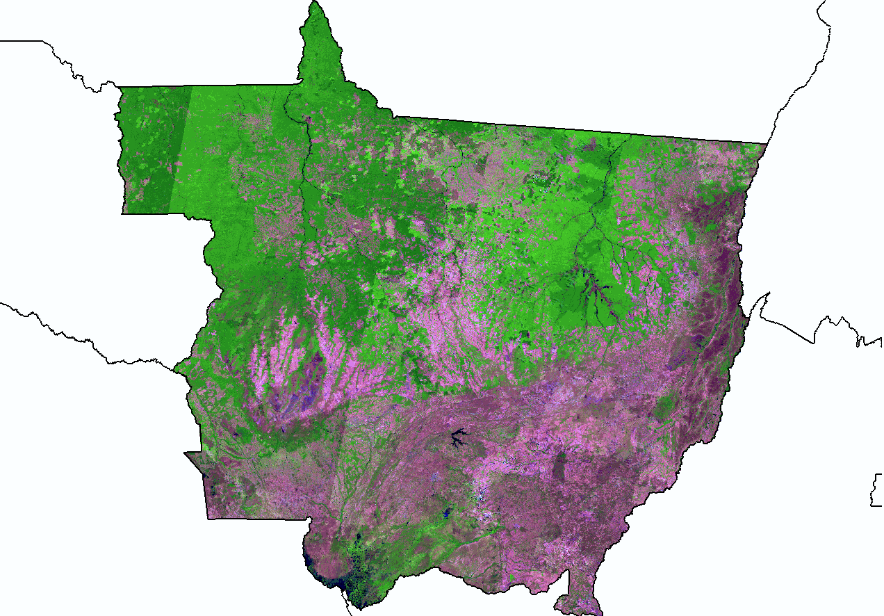
LINHA QUE SEPARA A FLORESTA DO CERRADO
MOSAICO MODIS DO MATO GROSSO EM 2009

Slide 21
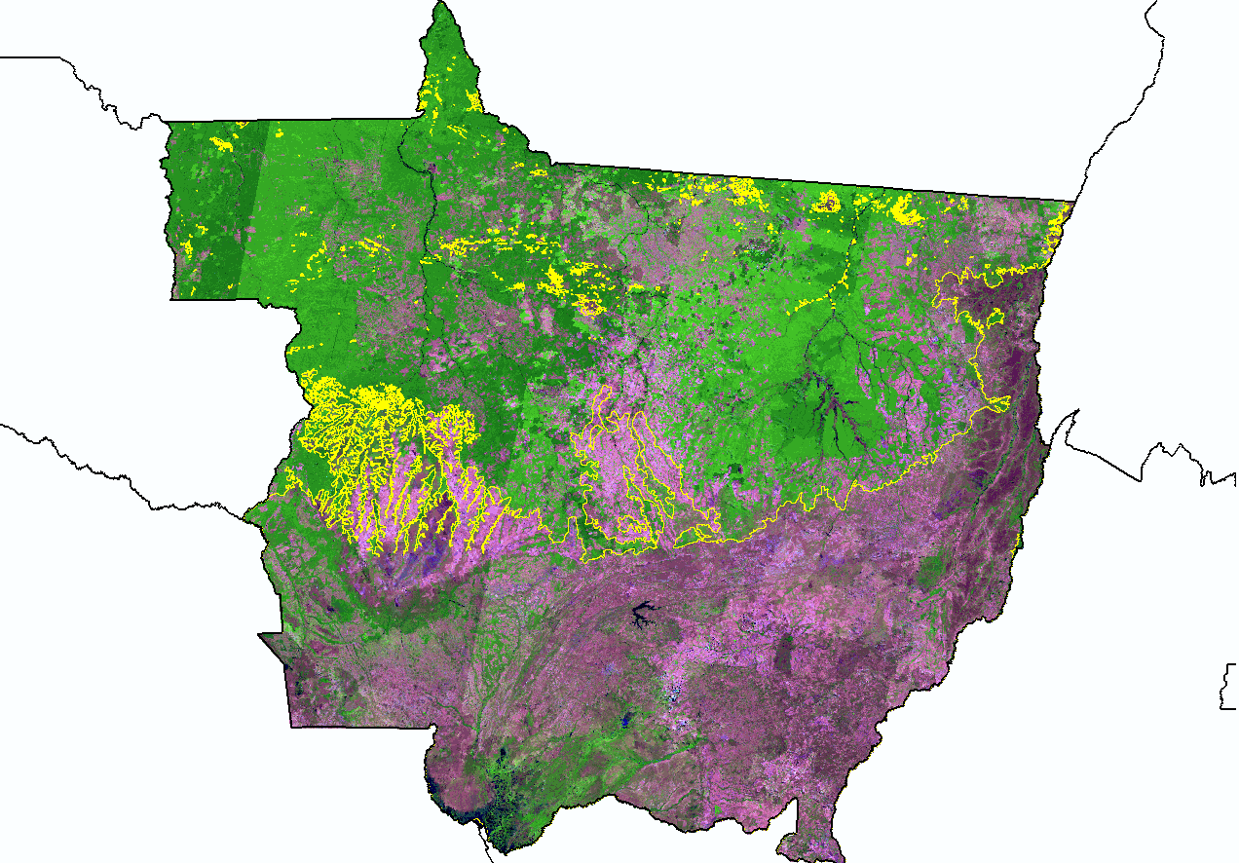
LINHA QUE SEPARA A FLORESTA DO CERRADO
MOSAICO MODIS DO MATO GROSSO EM 2009

Slide 22
METODOLOGIA DO PROJETO PANAMAZONIA II
LINHA QUE SEPARA A FLORESTA DO CERRADO EM RORAIMA

Slide 23
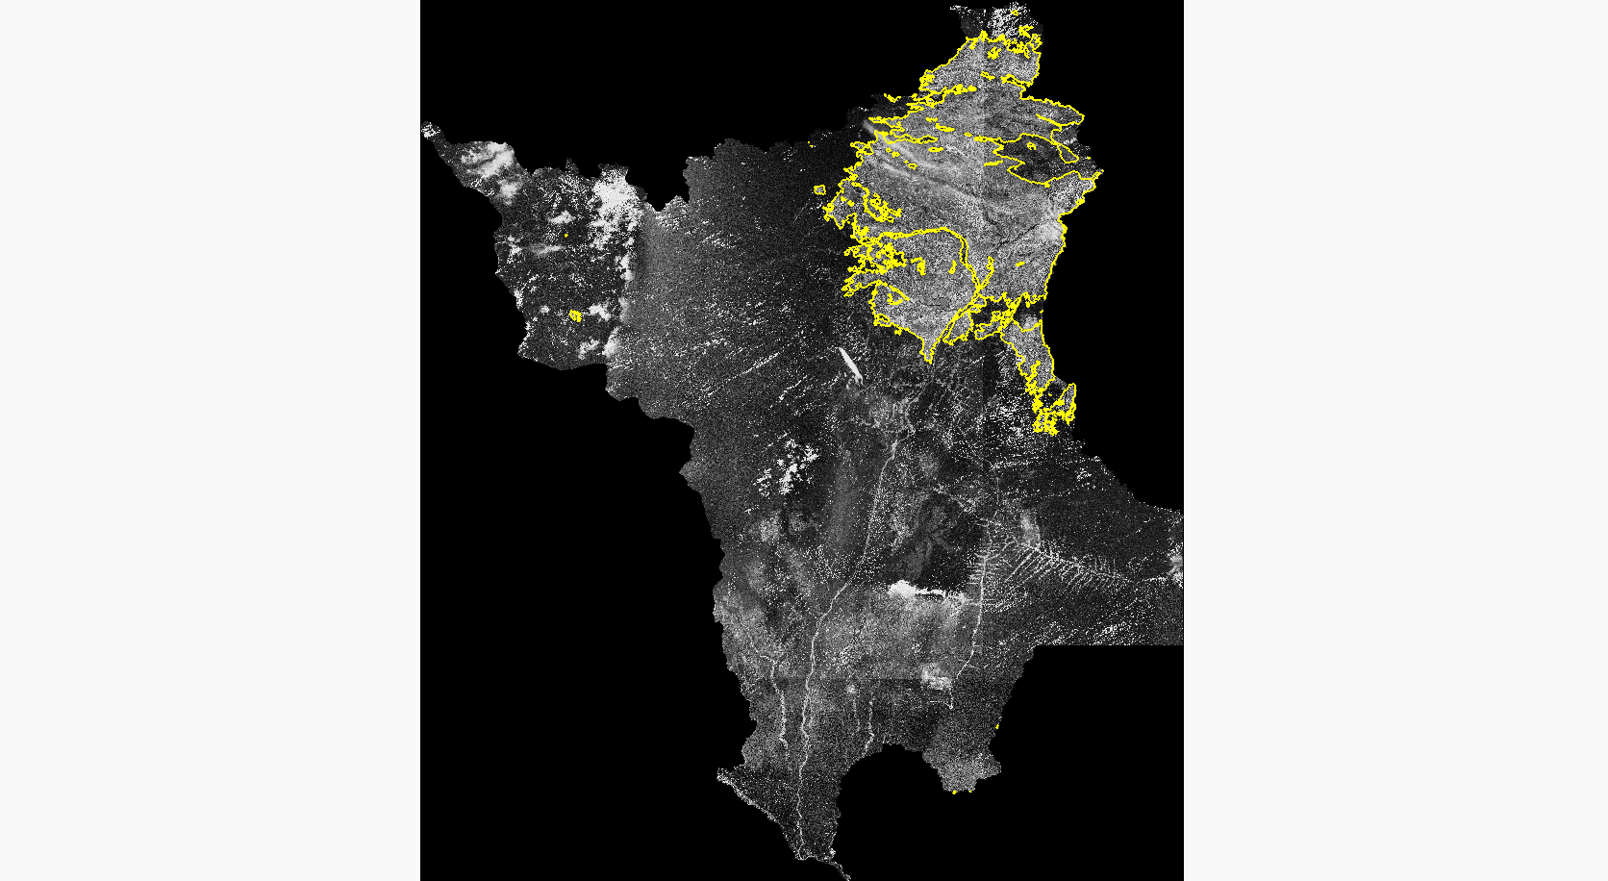
MONITORAMENTO DO CERRADO EM RORAIMA
Cerrado X Floresta (Sem Realce)

Slide 24
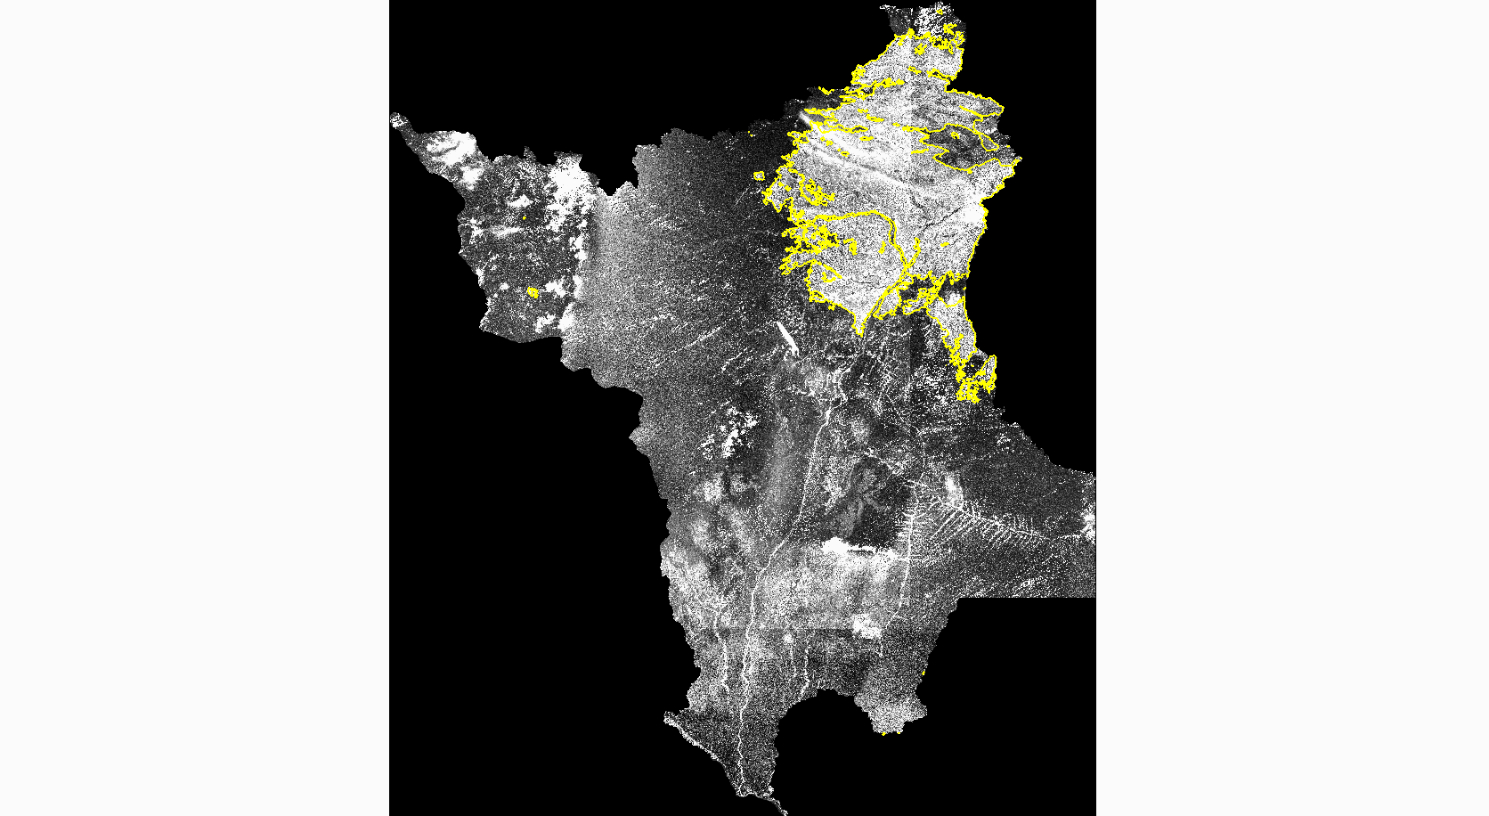
MONITORAMENTO DO CERRADO EM RORAIMA
Cerrado X Floresta (com realce)

Slide 25
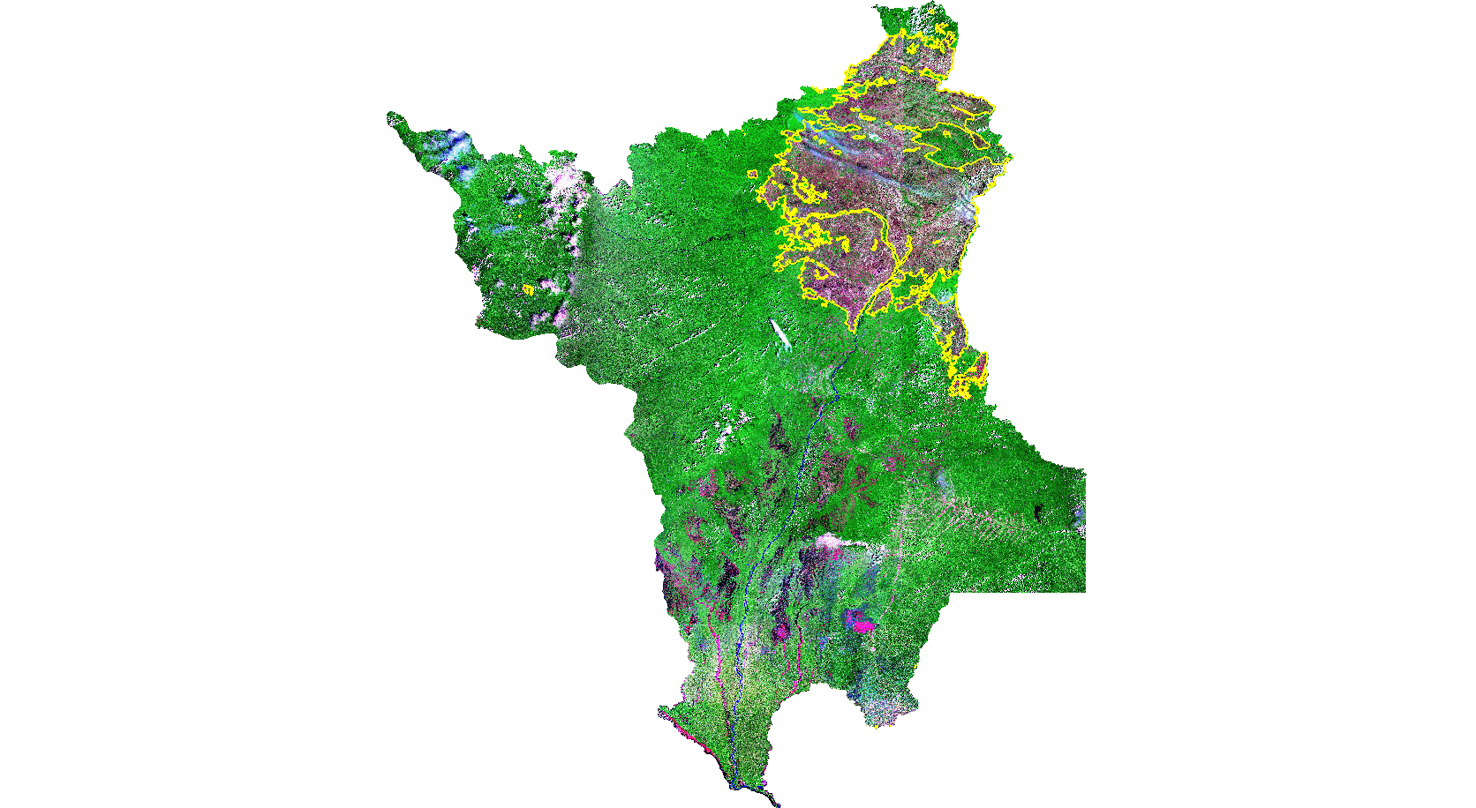
MONITORAMENTO DO CERRADO EM RORAIMA
Cerrado X Floresta

Slide 26
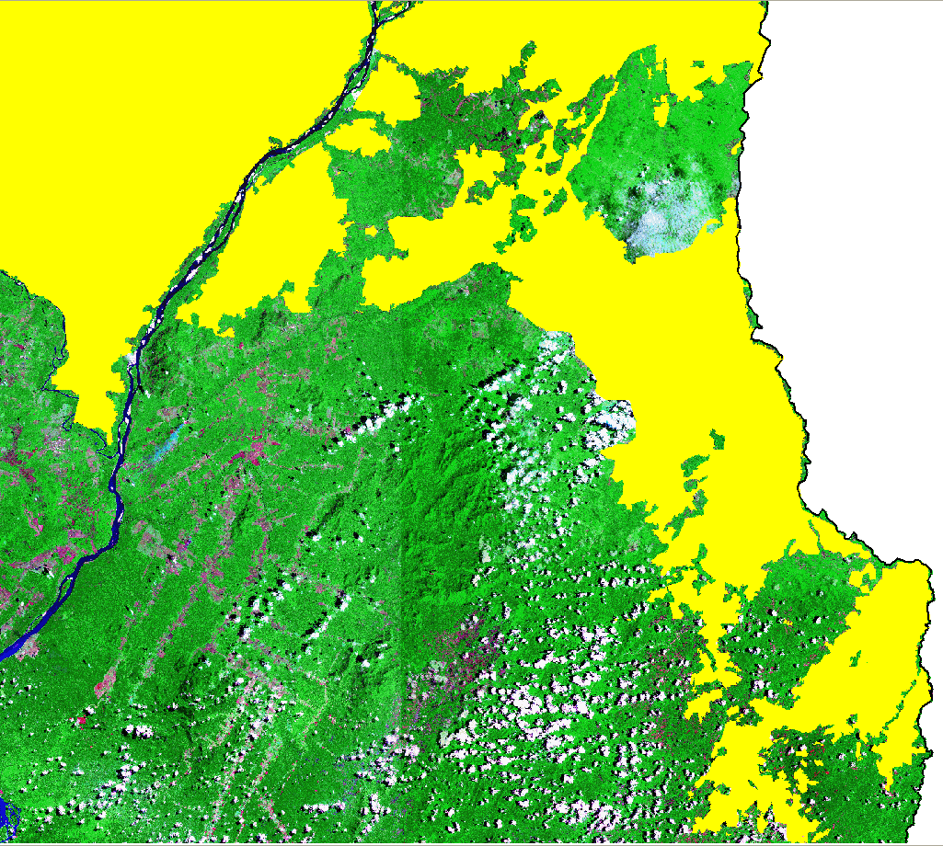
MONITORAMENTO DO CERRADO EM RORAIMA
Cerrado X Floresta

Slide 27
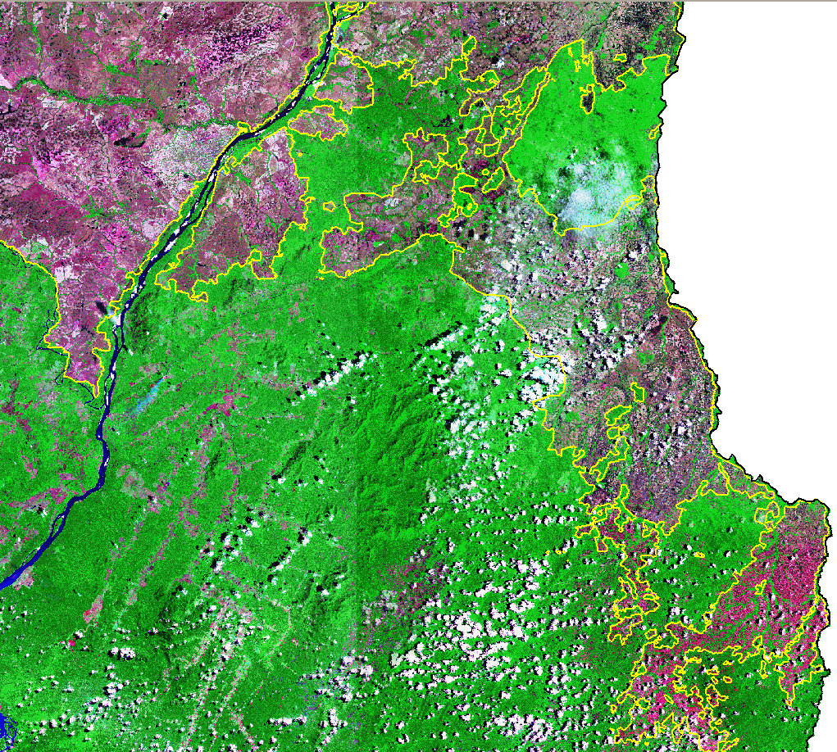
MONITORAMENTO DO CERRADO EM RORAIMA
Cerrado X Floresta

Slide 28
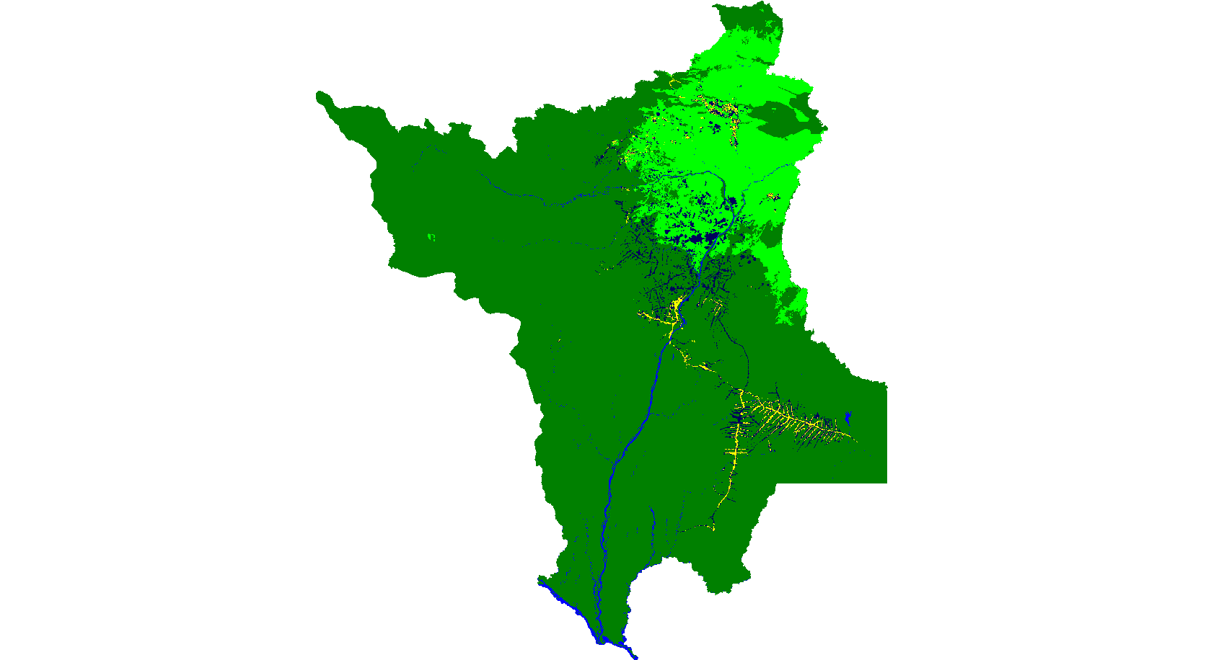
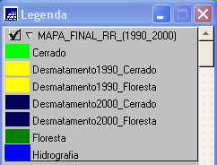
MAPA FINAL (1990_2000) PARA RORAIMA

